Slide 1
Малая академия лингвистики и международных коммуникаций

Slide 2
Структура ИЛиМК

Slide 3
КАФЕДРА «МЕЖДУНАРОДНЫЕ ОТНОШЕНИЯ, ПОЛИТОЛОГИЯ И ЗАРУБЕЖНОЕ РЕГИОНОВЕДЕНИЕ»

Slide 4
Образовательные программы

Slide 5
русс.язык
обществозн.
история

Slide 6
Малая академия лингвистики и международных коммуникаций

Slide 7
Цели Малой Академии:
.
● профессиональная ориентация
● адаптация учащихся старших классов с целью дальнейшего поступления в ИЛиМК ЮУрГУ ● последующее обучение, связанное с системой международных отношений,политологии, особенностями зарубежного регионоведения и направлениями лингвистики.

Slide 8
Малая академия
Школа лингвистики и перевода
Школа международных отношений, политологии и зарубежного регионоведения

Slide 9
Мероприятия:
◦ мастер-классы; ◦ конкурсы; ◦ вебинары; ◦ круглые столы; ◦ деловые игры; ◦ занимательные лекции от лучших преподавателей института; ◦ квесты; ◦ театрализованные представления на иностранном языке; ◦ тестирование для определения уровня владения иностранным языком; ◦ проектная деятельность;

Slide 10
Программа мероприятий:
◦ встречи с лучшими выпускниками Института лингвистики и международных коммуникаций; ◦ культурно-познавательные, ознакомительные экскурсии вместе с иностранными студентами; ◦ посещение и участие во внеучебных мероприятиях, фестивалях, конкурсах, концертах , праздниках, организованных в стенах института; ◦ посещение занятий и мероприятий центра социокультурной адаптации для иностранных студентов.

Slide 11
Школа лингвистики и перевода
Кафедра лингвистики и переводоведения
Кафедра иностранных языков

Slide 12
Лингвистика
Перевод и переводоведение
Теория и методика преподавания иностранных языков культур
Фундаментальная лингвистика

Slide 13
Школа международных отношений
Кафедра МОПР
РКИ
(Русский как иностранный)

Slide 14
МОПР
Международные отношения
Зарубежное регионоведение
Азиатские исследования
Евразийские исследования: Россия и сопредельные регионы
Политология

Slide 15
Наши контакты:
+7 (351) 272‑32-42 (Дирекция ИЛиМК)
ilic@susu.ru
https://ilic.susu.ru/small-academy/
+7(351)267-94-14 (Руководитель Малой Академии лингвистики и международных коммуникаций - Полякова Юлия Вячеславовна)
malayaacademia@susu.ru
ilic_academy
https://vk.com/academy_ilic
https://www.facebook.com/groups/390558508537514/

Slide 16
Официальный сайт «Малой Академии»:

Slide 17
Мероприятия, проводимые
Малой Академией в течение
учебного 2018-2019 года:

Slide 18
Участники Малой Академии прослушали лекцию по истории Китая:

Slide 19
Мастер-класс по искусству каллиграфии и основ иероглифики:

Slide 20
Видео-баттл (сравнение военно-воздушных сил России и США):

Slide 21
Мастер-класс «Секрет перевода англоязычных текстов»

Slide 22
Практика в межкультурной коммуникации:

Slide 23
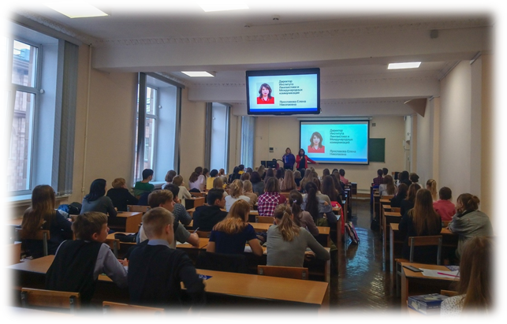
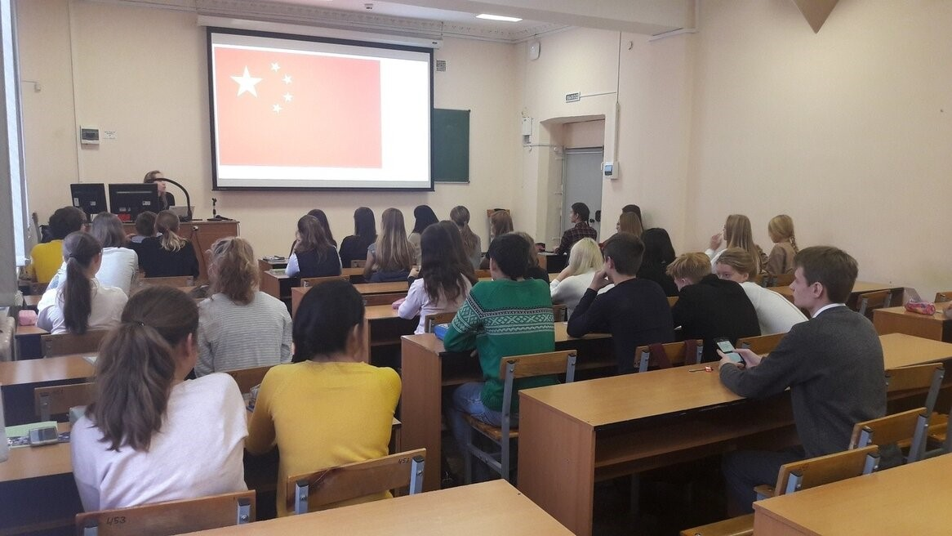
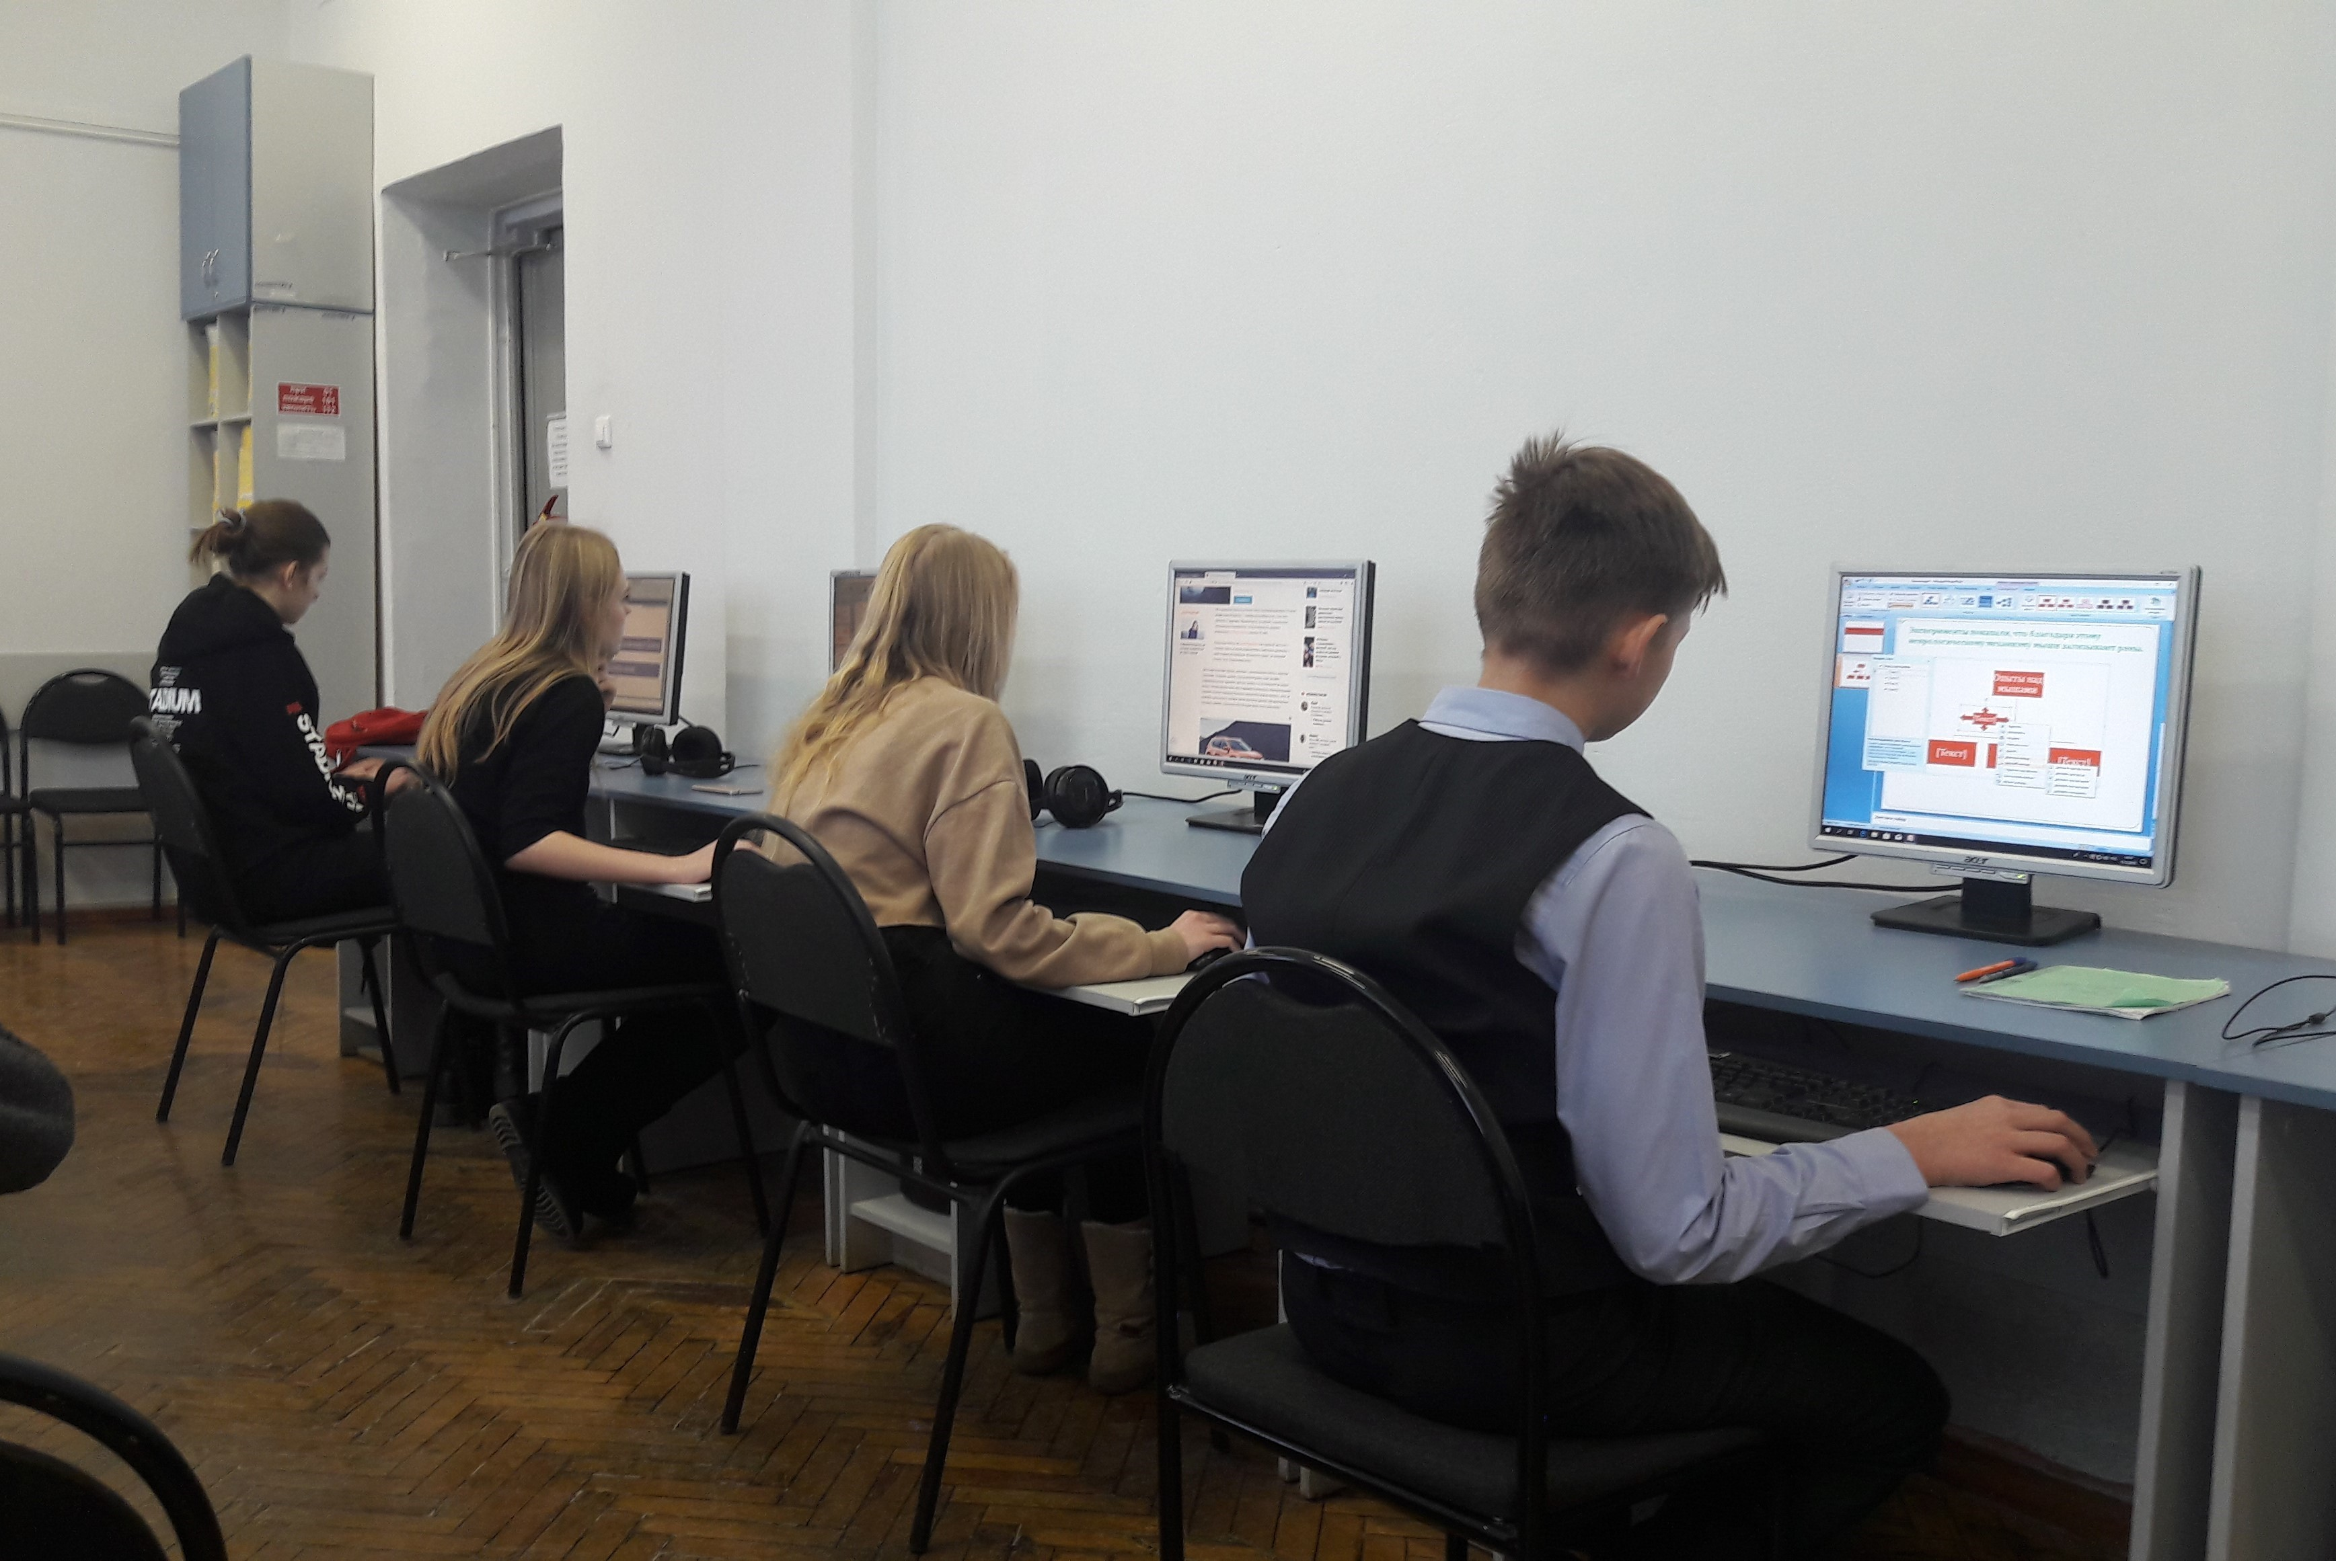
Мероприятия школы лингвистики и перевода | Дата проведения
Организационное собрание « Начало учебного года в Малой академии лингвистики и международных коммуникаций» | 20.10.18
Лекция «Страноведение Китая» Мастер-класс «Секреты китайской письменности» | 20.10.18
Мастер-класс «Искусство создания презентации на русском и английском языках» Практическое занятие по созданию презентации на заданную тему | 17.11.18

Slide 24
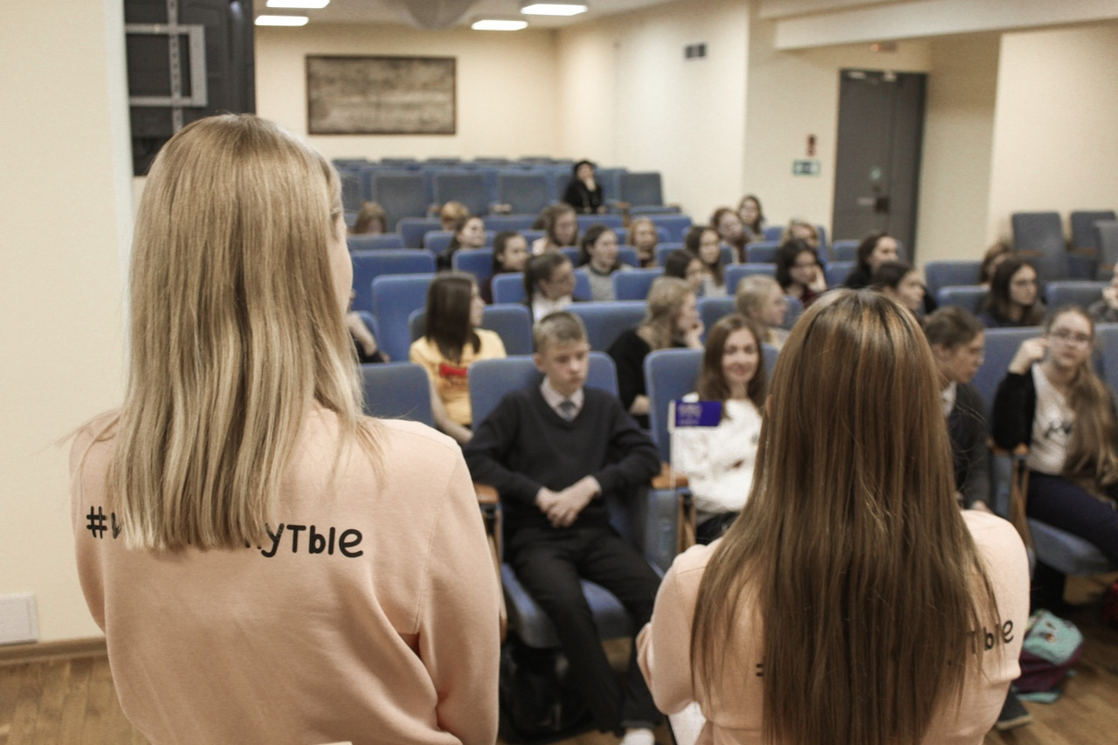
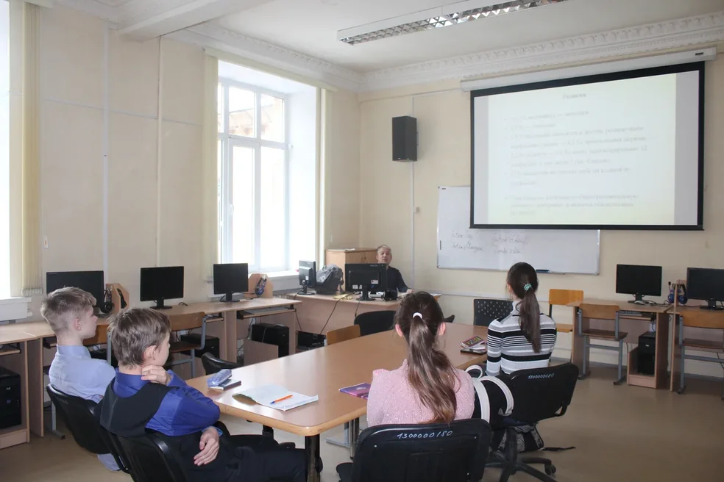
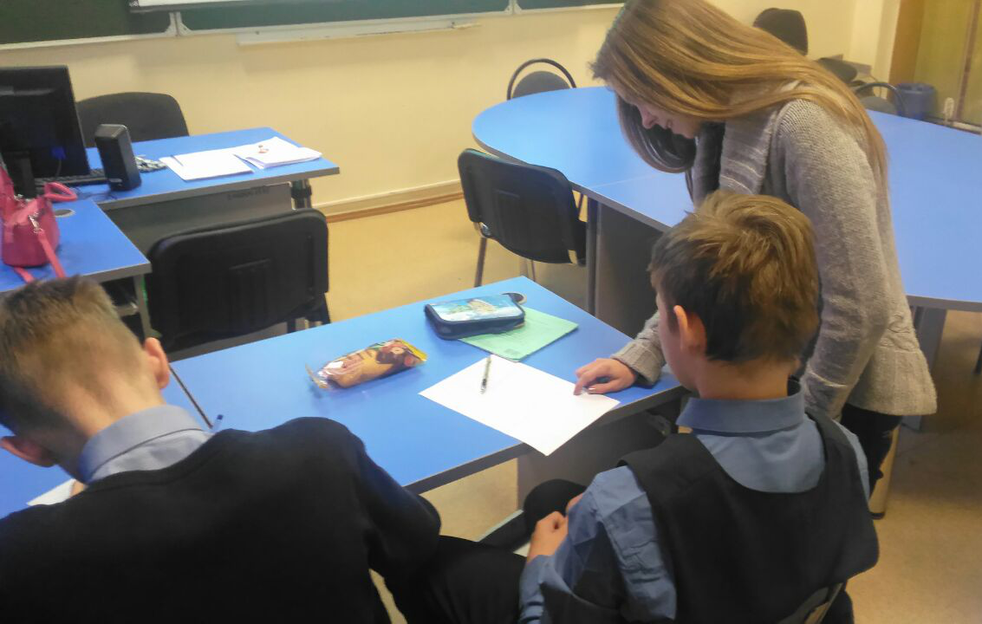
Лекция «Восточная культура и традиции» Мастер-класс «Секреты арабской письменности» | 15.12.18
Мастер-класс «Немецкий язык в современном мире» Квест «Знаешь ли ты Германию?» | 19.01.19
Тестирование по английскому языку с целью определения уровня владения языком | 26.01.19

Slide 25
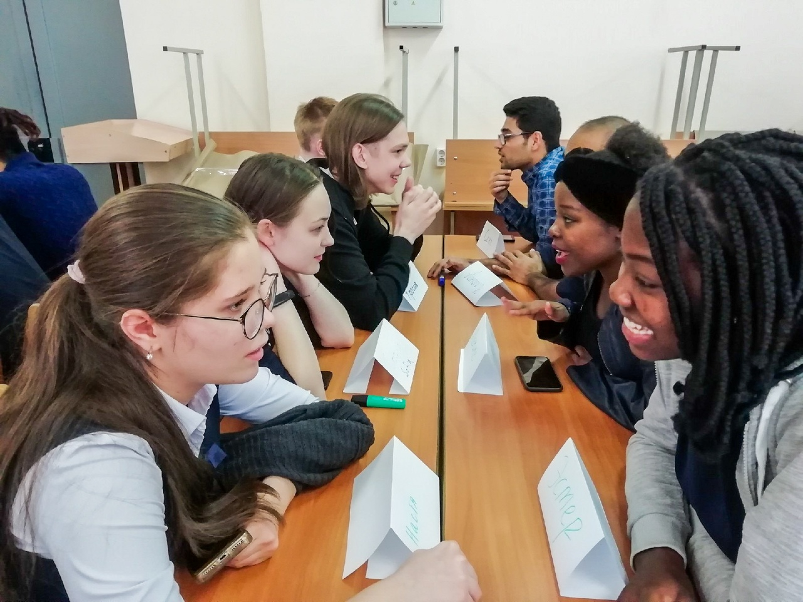
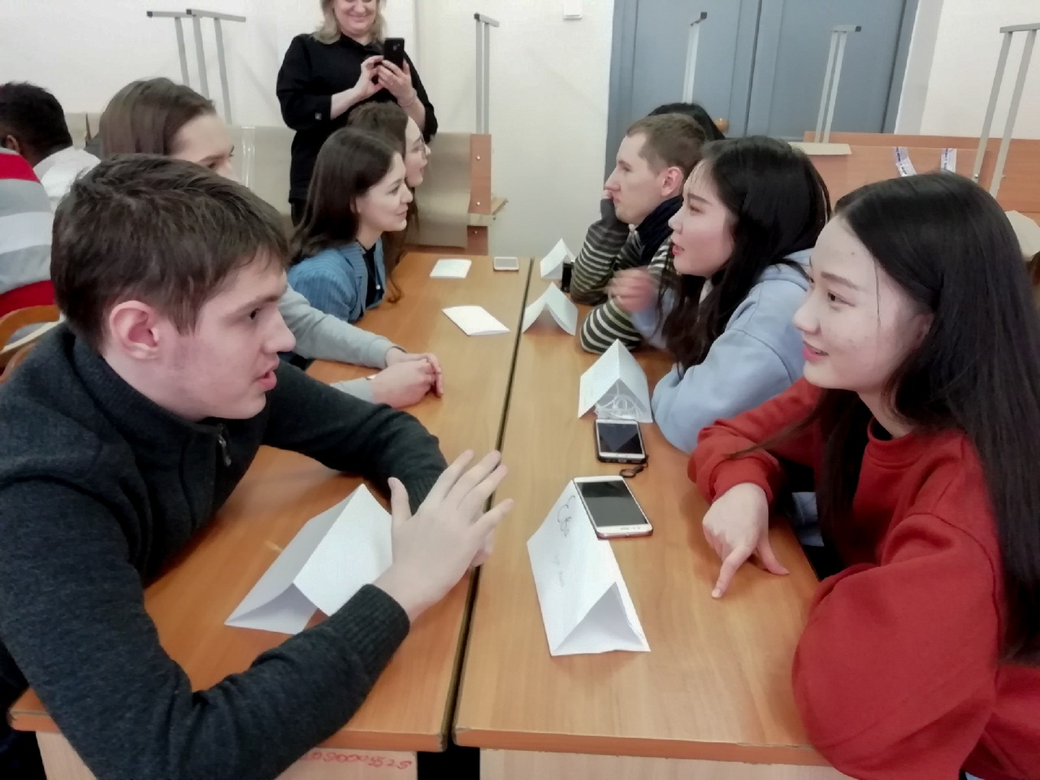
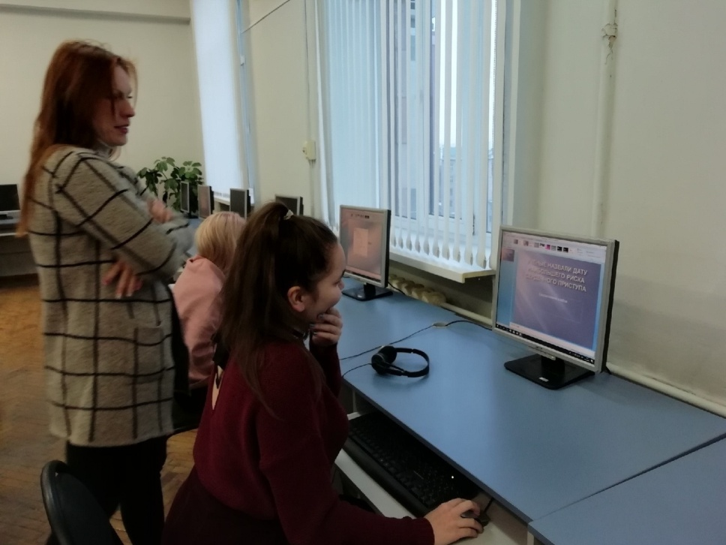
Викторина «Испания и испанцы» Speed-dating. Встреча с иностранными студентами из 15 стран | 16.02.19
Мастер-класс «Новые информационные технологии в иноязычном образовании» | 15.03.19

Slide 26
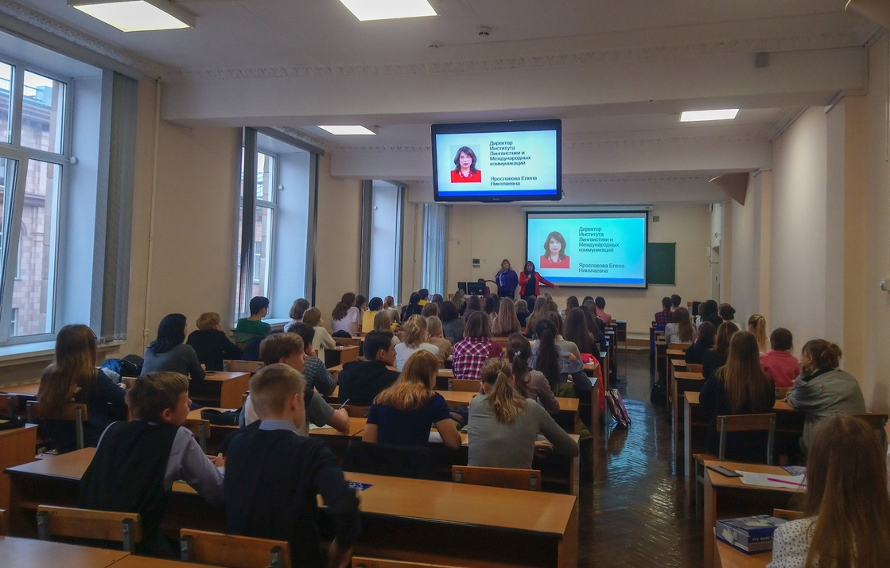
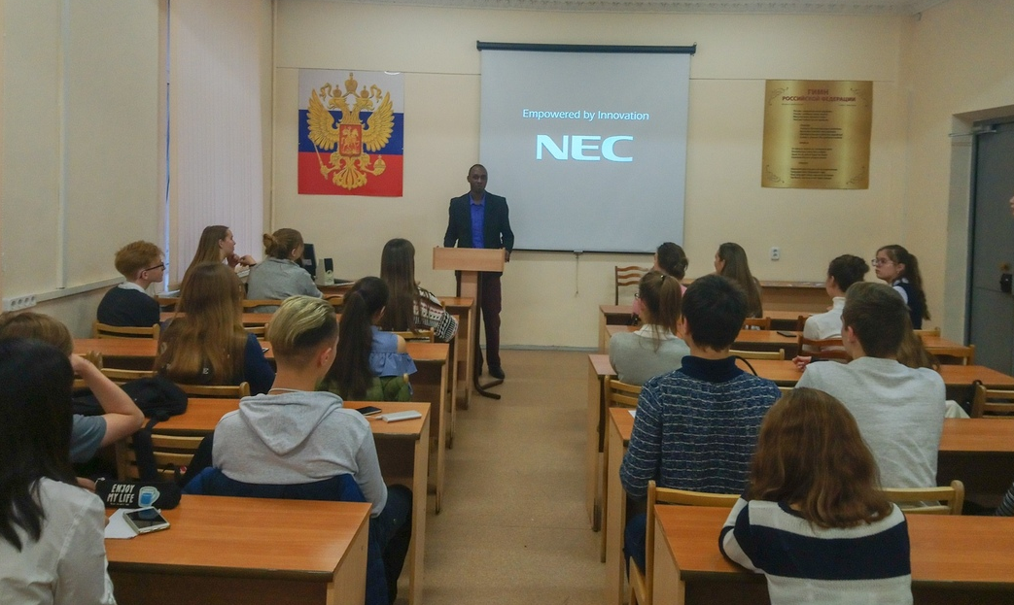
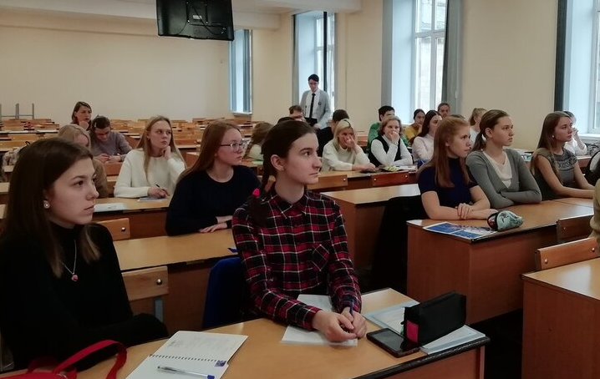
Мероприятия для школы международных отношений, политологии и регионоведения | Дата
Организационное собрание « Начало учебного года в Малой академии лингвистики и международных коммуникаций» | 20.10.18
Мастер-класс «Секреты общения в современном мире» « Лицом к лицу» ( Face-to Face) «Задай 100 вопросов иностранному студенту!» | 20.10.18
Квест «Международные отношения в ХХ-ХI веках. Основные тренды развития в политике и дипломатии» Мастер-класс «Подводные камни международных экзаменов» | 03.11.18

Slide 27
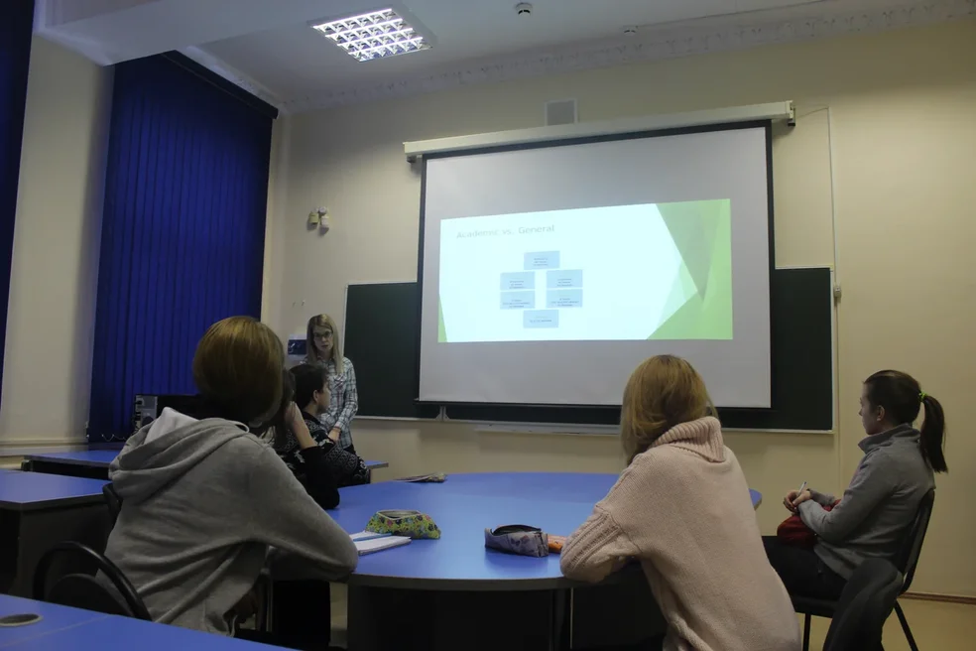
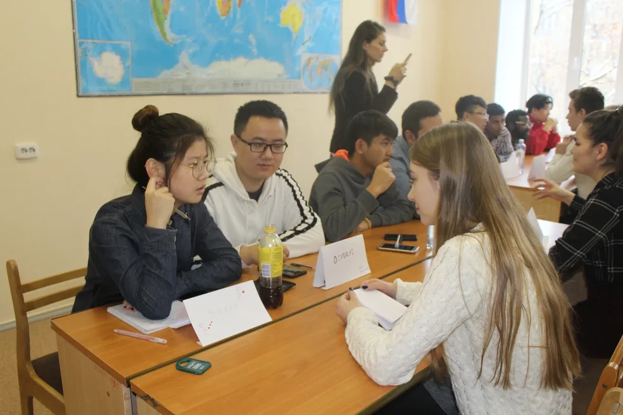
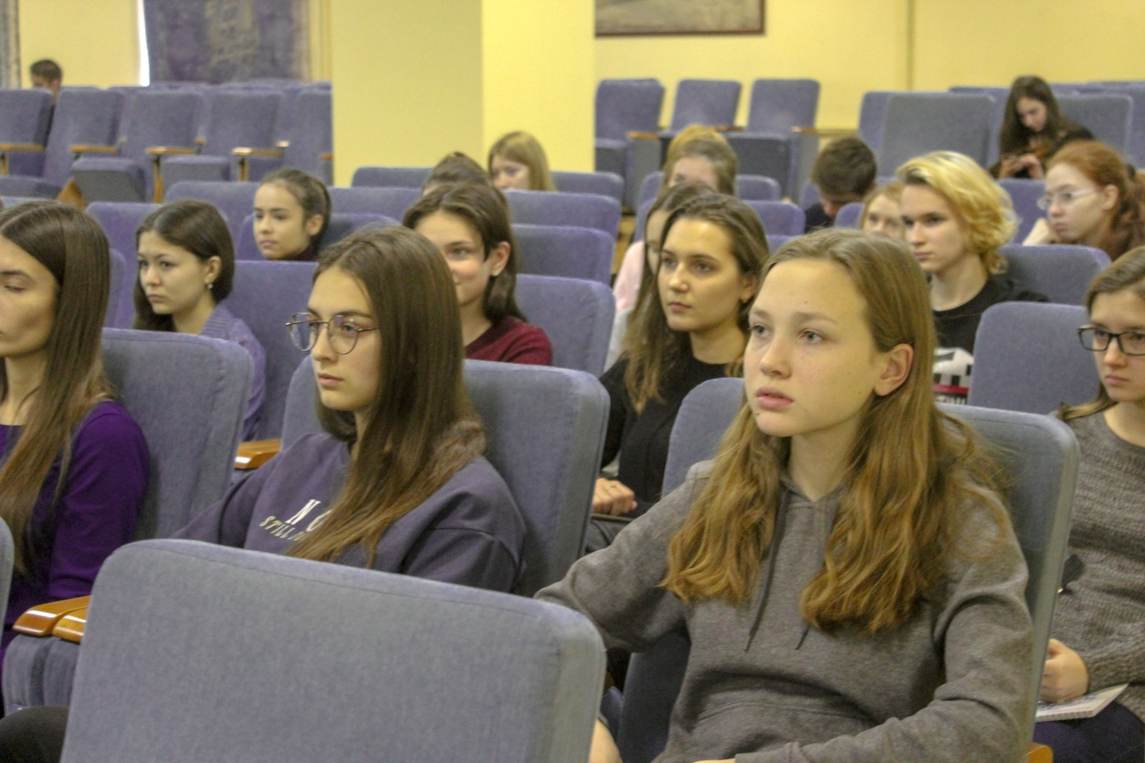
Киноклуб ЦСА! «Новый взгляд на современное кино глазами иностранного студента» | 17.11.18
Мастер-класс «Страны и культуры» Speed-dating. Встреча с иностранными студентами из 15 стран. | 22.12.18
Лекция «Поднимающийся с колен: Китай в первой четверти XX века» Мастер-класс «Нихао от Мао».Китайский fitness! Серия практических занятий : Прокачай свой мозг! Китайские и международные бренды | 26.01.19

Slide 28
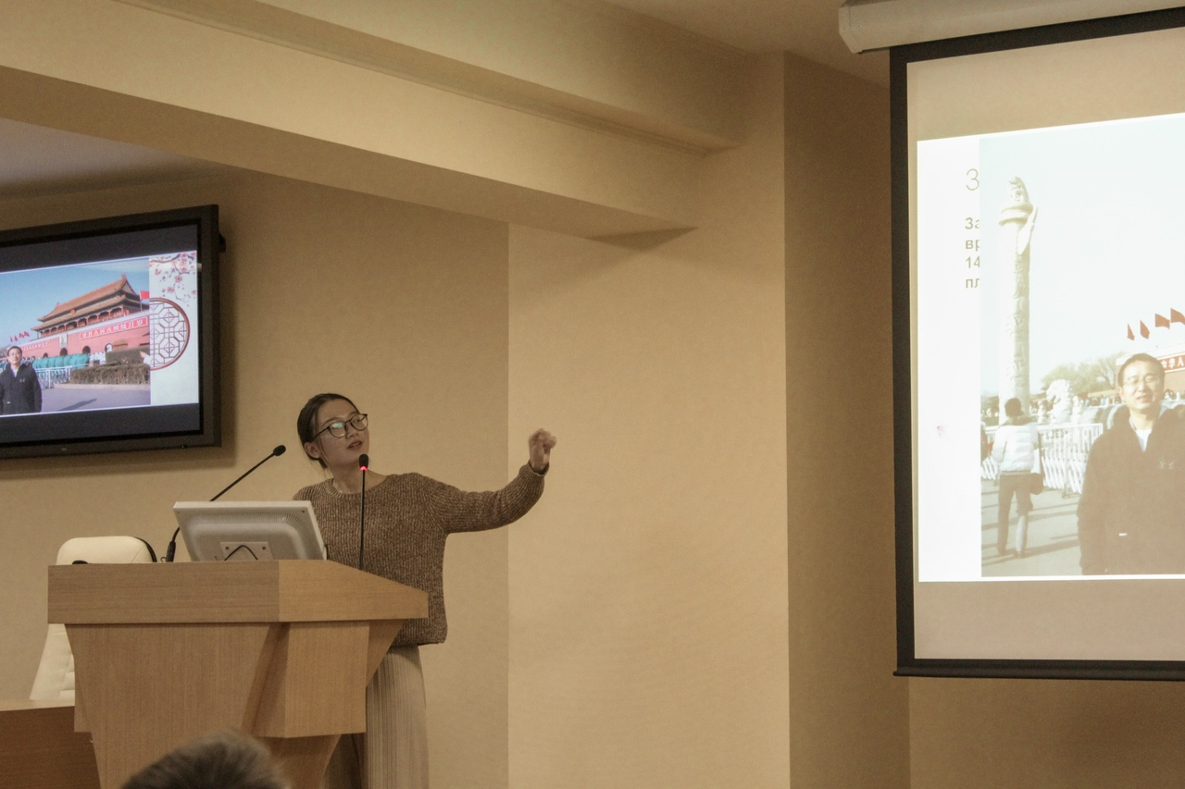
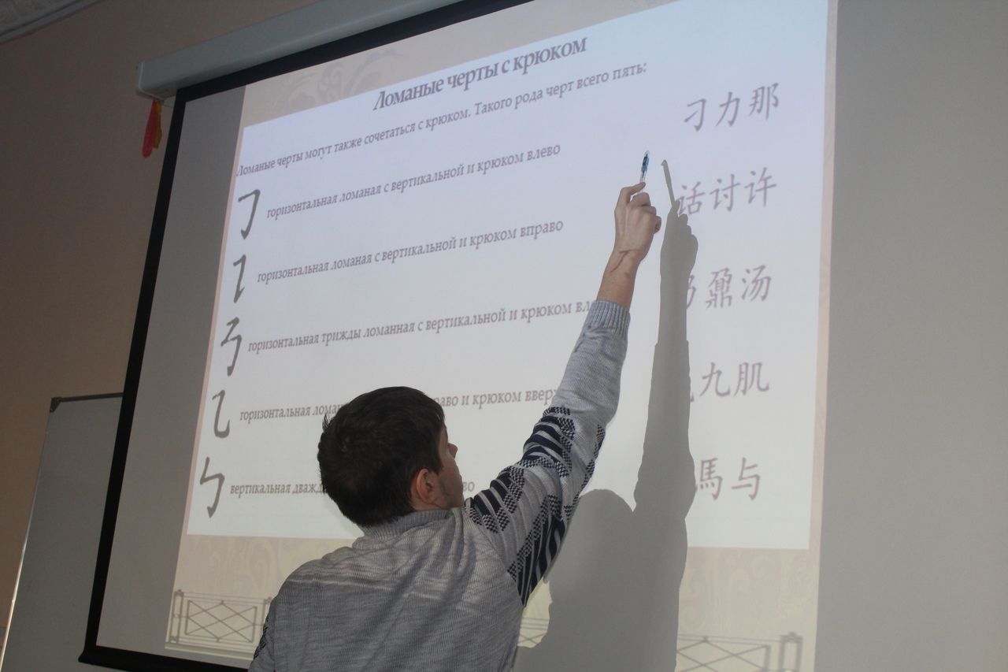
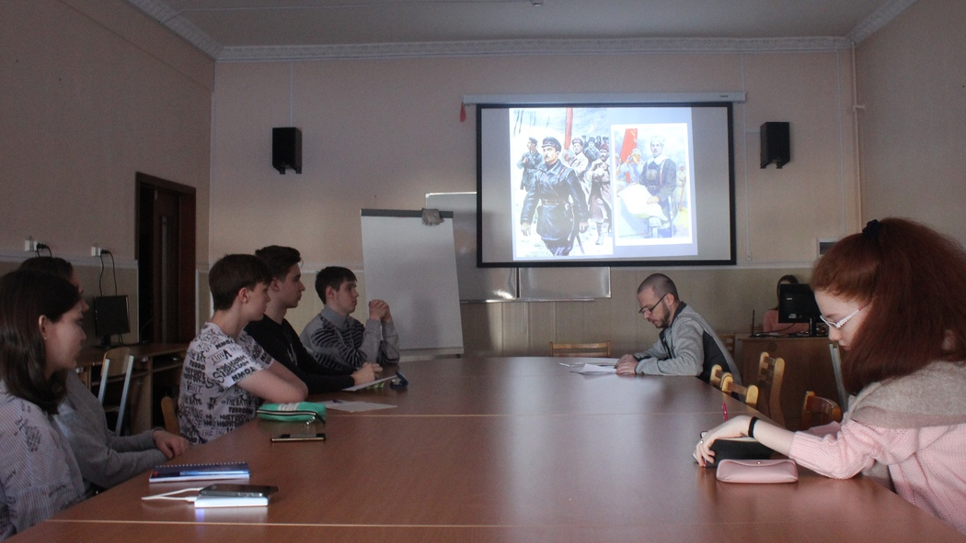
Лекция «Историческое регионоведение в становлении Китайской цивилизации» Мастер-класс «Нихао от Мао»Китайский fitness ! Серия практических занятий : Прокачай свой язык! Говорю по-китайски без запинки | 16.02.19
Лекция «Челябинск, Китай: два этапа в жизни В.К. Блюхера» Мастер-класс «Нихао от Мао» Китайский fitness! Серия практических занятий : «Это вам не каляки- маляки! Основы китайской письменности | 15.03.19

Slide 29
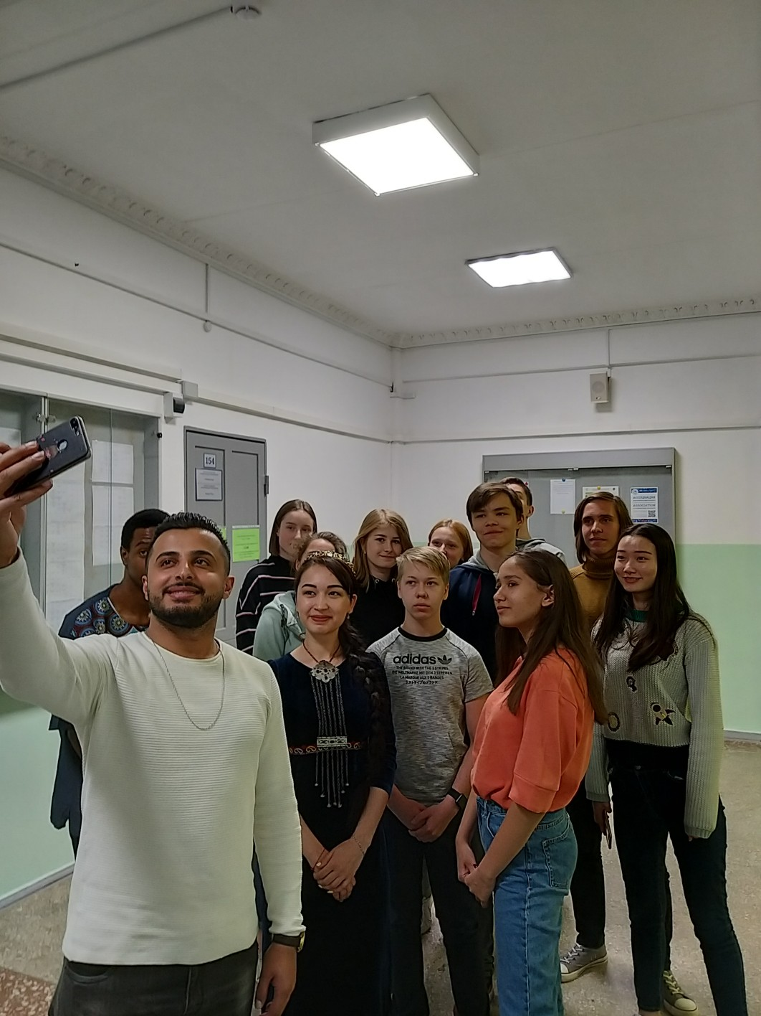
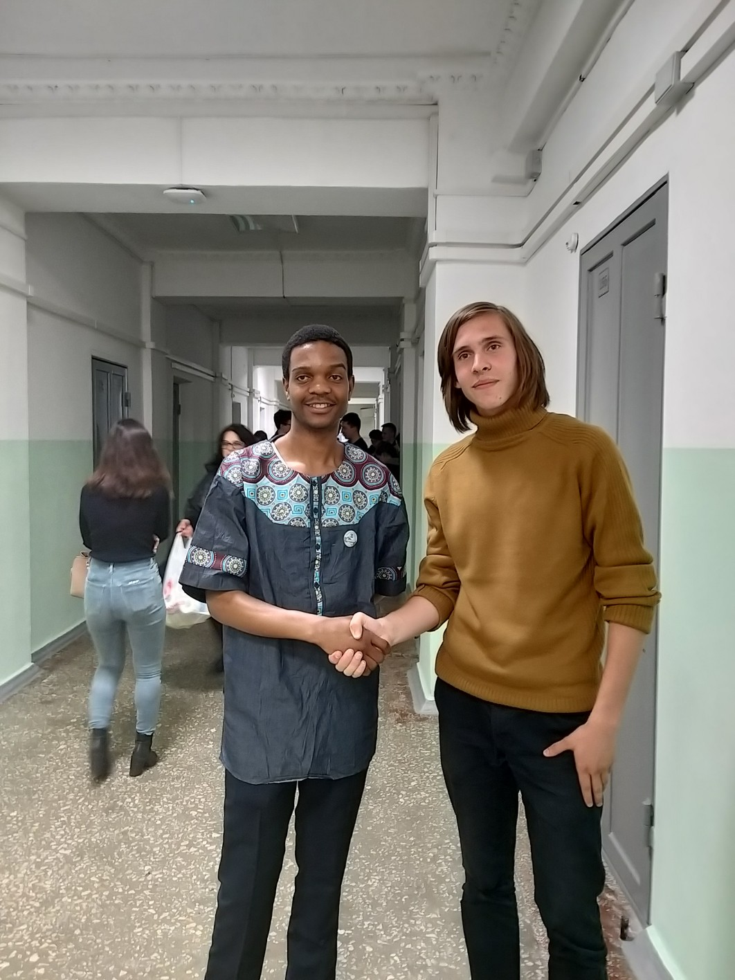
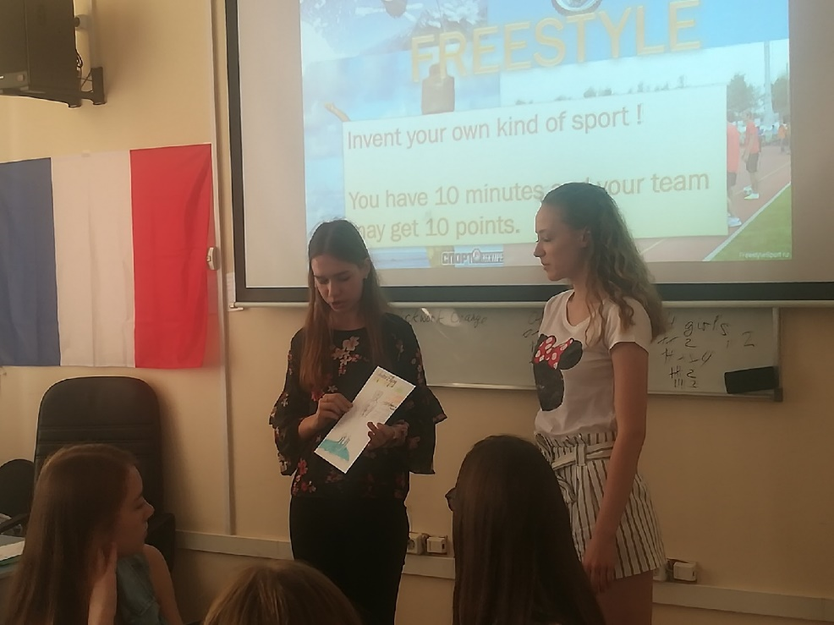
Встреча с иностранцами и ознакомление с культурами других стран и народов

Slide 30
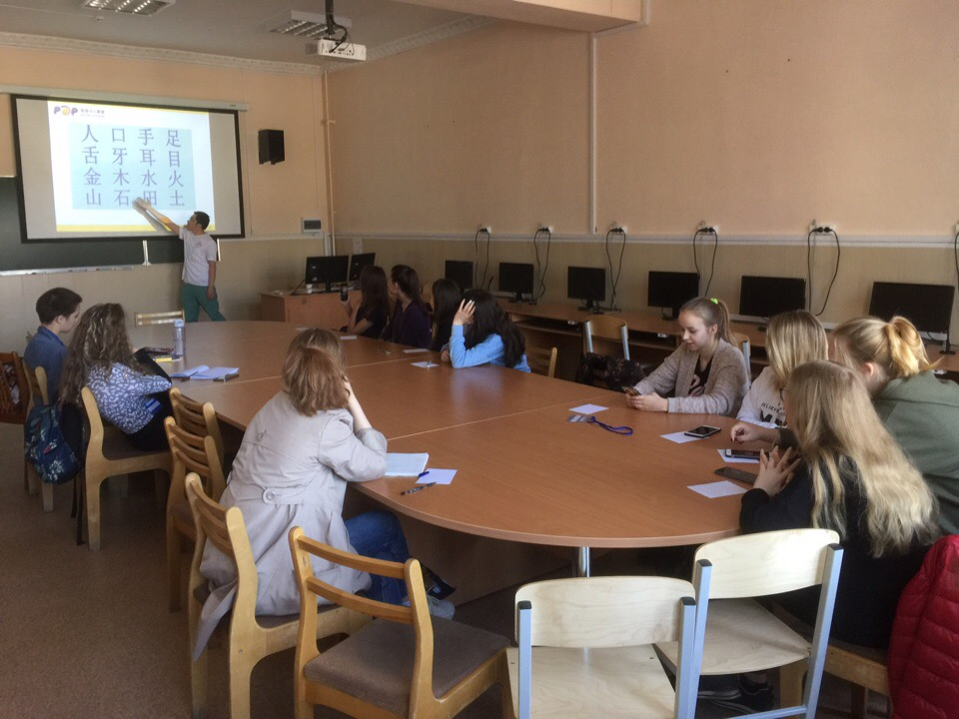
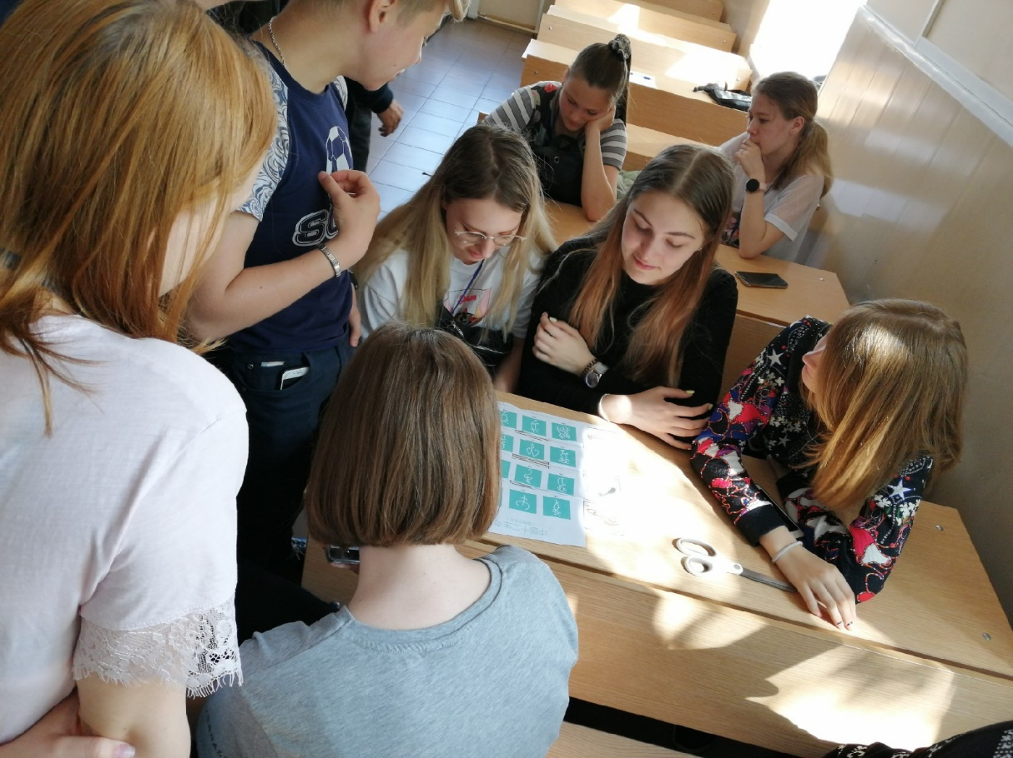
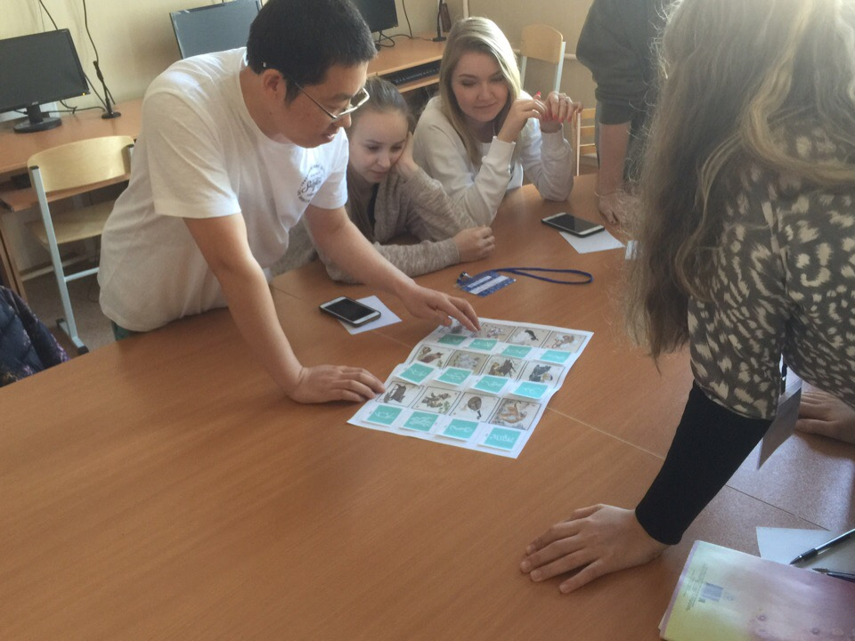
Тесное знакомство со спецификой КНР

Slide 31
ПРЕДЛОЖЕННЫЕ ТЕМЫ ПРОЕКТОВ В РАМКАХ ШКОЛЫ ЛИНГВИСТИКИ И ПЕРЕВОДА
(руководитель И.Г. Насталовская)
1. Города и провинции Китая.
2. Секреты китайской письменности.
3. Традиции и культура Ближнего Востока.
4. Секреты арабской письменности.
5. Арабский язык в современном мире.
6. Роль немецкого языка в современном мире.
7. Испанцы и испанский характер глазами русских.
8. Роль on-line технологий в современном образовании.
9. Известный советский/российский переводчик и его вклад в развитие науки.
10. Достопримечательности Франции.

Slide 32
Предложенные темы проектов школы международных отношений
Теория международных отношений
1. Глобализация как основная тенденция развития современной мировой политики: причины, сущность, формы, перспективы.
2. Основные проблемы современного мира: отношения «Севера» и « Юга», терроризм, разоружение и контроль под вооружениями, урегулирование и предотвращение конфликтов
3. Экологические и демографические проблемы современного мира.
4. Национализм в современном мире.
5. Роль России в современном политическом процессе
Китайский язык
1.Русский язык в Китае.
2. Китайские термины родства.
3. Диалекты китайского языка.
4. Как я начал учить китайский.
5.Чайная церемония в Китае.
Зарубежное регионоведение. Азиатские исследования
1. Синьхайская революция. Учреждение Китайской республики
2. Сунь Ятсен и его идеи
3. «Движение 4 мая», его влияние на развитие национально-освободительного движения в Китае
4. Советские военные специалисты и советники в Китае (1925–1927 гг.): деятельность и судьба
5. Роль СССР в революционных событиях в Китае в 1925-1927 гг.
6. Советская помощь Китаю в годы китайско-японской войны (1937–1945 гг.)
7. Южноуральцы в Китае (1918–1940 гг.

Slide 33
Предложенные темы проектов школы международных отношений
Английский язык
1.The Internet: history, merits, drawbacks, future.
2.The international and legal aspects of cyberterrorism.
3.Political culture in Russia: peculiarities, participants, points.
4.Alternative mass-media vs. mainstream media.
5.The history of World War II in the films of the European countries (1940-1970-s).
6.Information and psychological warfare: tactics, techniques and procedures.
Russia’s image in the American movies.
Театрально-языковая деятельность
1. История театра в Великобритании
2. Английский театр в Средние Века
3. Английский театр Эпохи Просвещения
4. Английский театр XIX века
5. Елизаветинская драма – эпоха расцвета английского драматического театра
6. Английские драматурги – предшественники и современники У. Шекспира
7. «Глобус» - самый известный театр в Великобритании
8. Современные направления в развитии театра
9. Теории авторства произведений У. Шекспира
10. Интересные страницы биографии и творчества У. Шекспира
11. «Мой способ шутить — это говорить правду. На свете нет ничего смешнее.» Дж. Б. Шоу – создатель интеллектуальной драмы
12. Театр HD: театр, опера и балет на большом экране.

Slide 34
Конкурс сочинений, перевода и художественного чтения
«Что мне дали занятия в Малой академии»
«За что я люблю занятия в Малой академии»
«Почему я пришел в Малую академию»
6 мая 2019 года
Художественное чтение стихотворения
Художественный перевод стихотворения
5 апреля по 14 мая 2019 года
Фотоконкурс

Slide 35
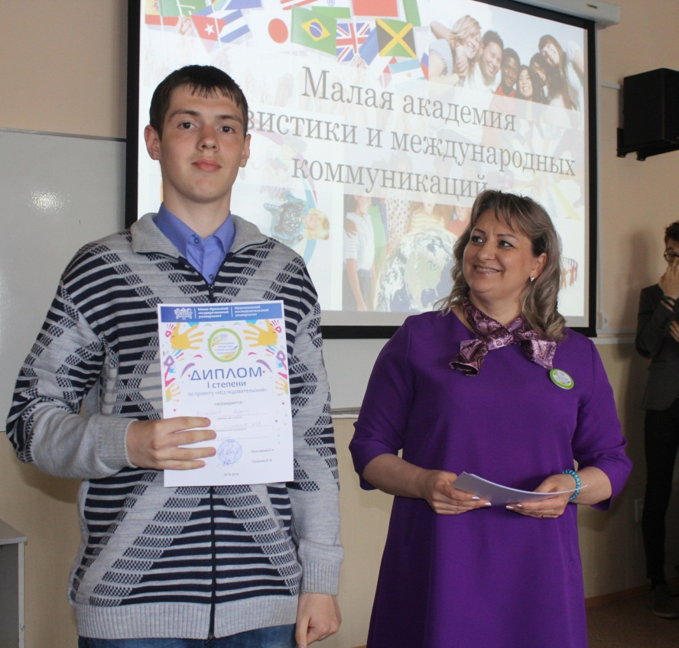
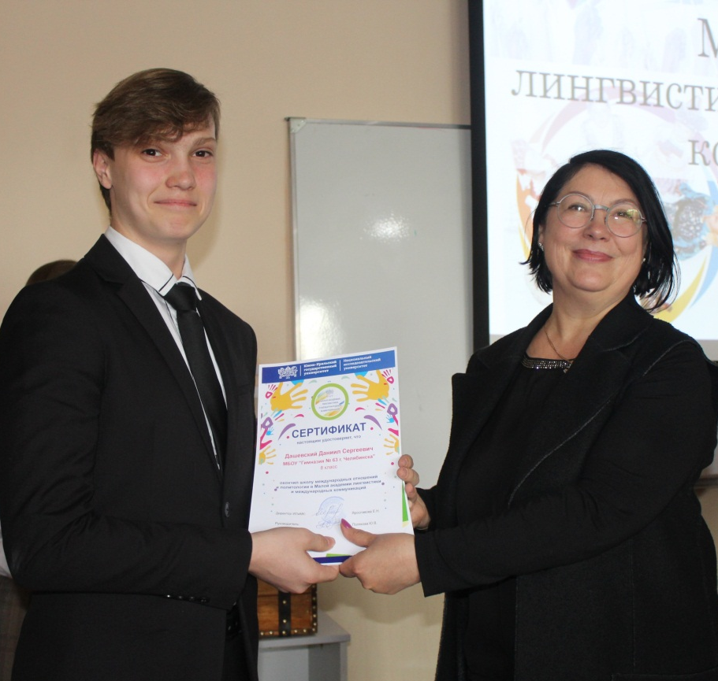
«Вручение сертификатов и благодарственных писем»
18 мая 2019 г.

Slide 36
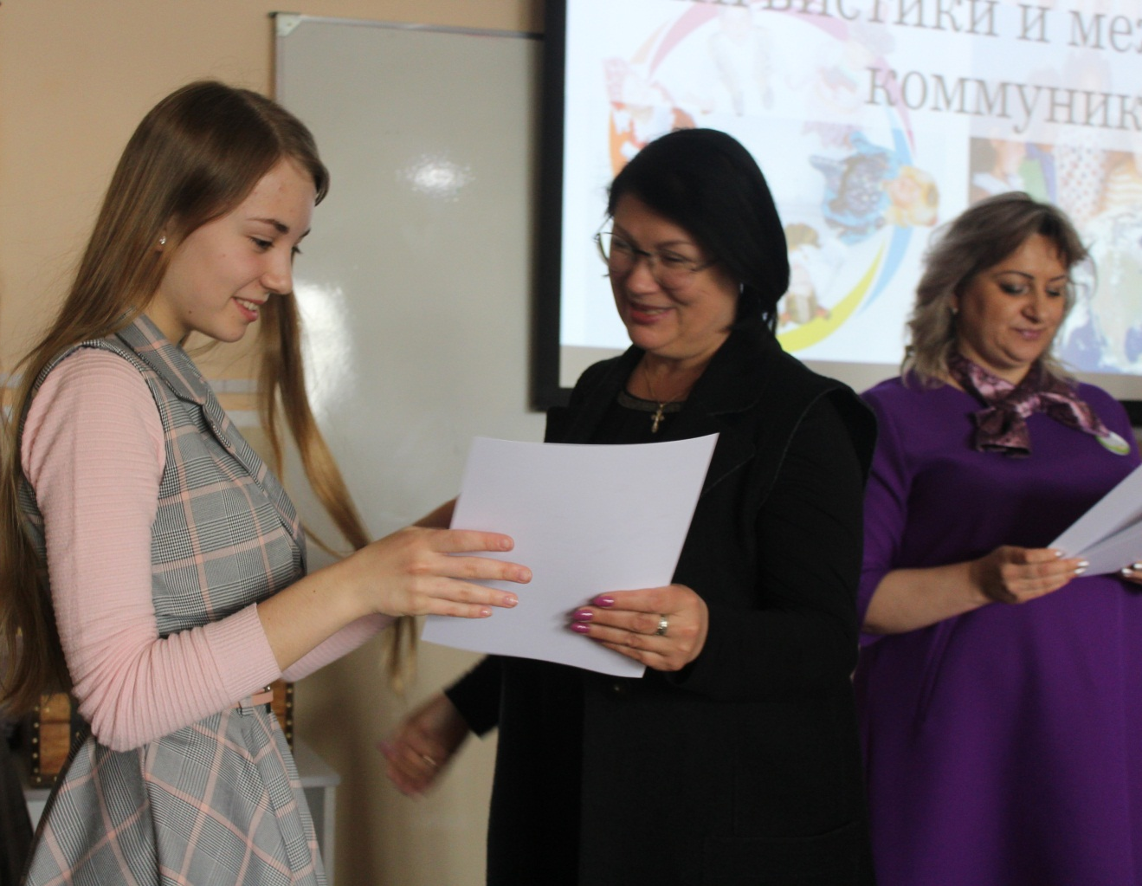
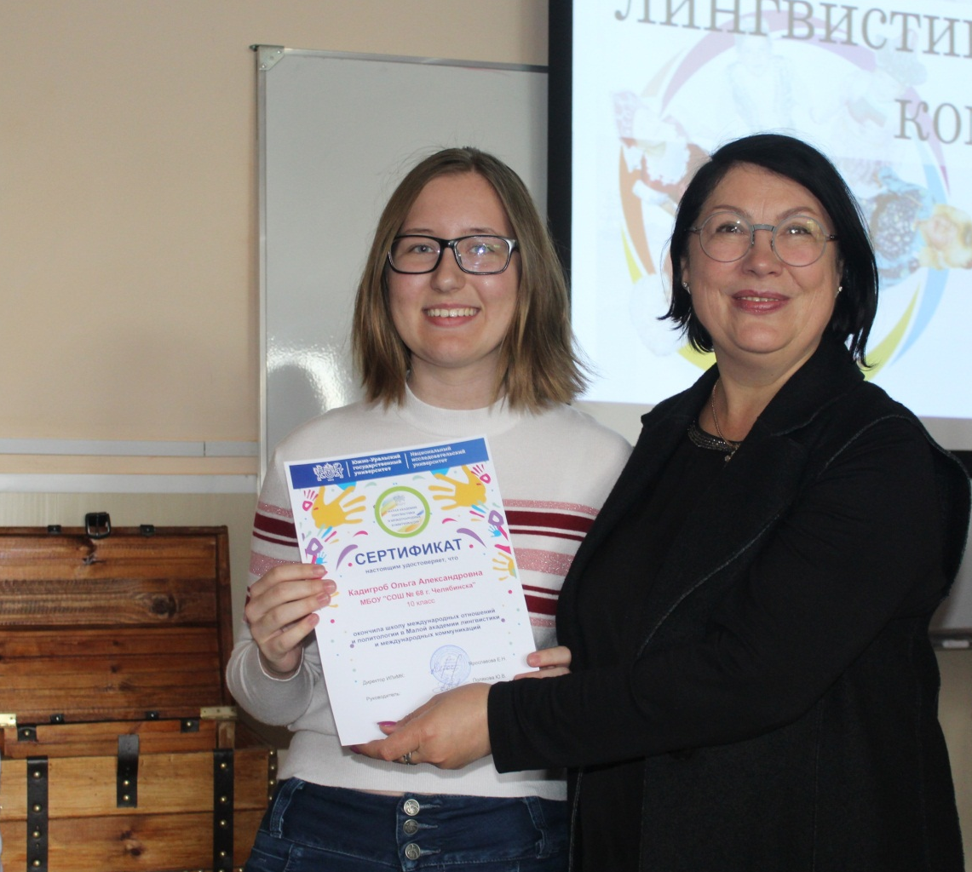
Призёры
Васильченко Елизавета Евгеньевна
МАОУ СОШ № 13
Класс 10
Кадигроб Ольга Александровна
МБОУ СОШ № 68
Класс 10

Slide 37
Летняя школа 2019:

Slide 38
Открытие Летней Школы Малой Академии:

Slide 39
Ребята получили подробную и актуальную информацию об Южно-Уральском Государственном Университете:

Slide 40
Посетили мастер-класс по испанскому языку:

Slide 41
Попробовали себя в роли специалистов переводоведения:

Slide 42
Приняли участие в интерактивной игре «Данетки»:

Slide 43
Приняли участие в мастер-классе по китайскому языку:

Slide 44
Узнали об ассоциации иностранных студентов ЮУрГУ:

Slide 45
Встретились с иностранными студентами:

Slide 46
Изучили приветствия разных стран мира:

Slide 47
Посетили интересное занятие по французскому языку:

Slide 48
Встретились с носителями арабского, французского и испанского языков:

Slide 49
А так же получили сертификаты участников Малой Академии:

Slide 50
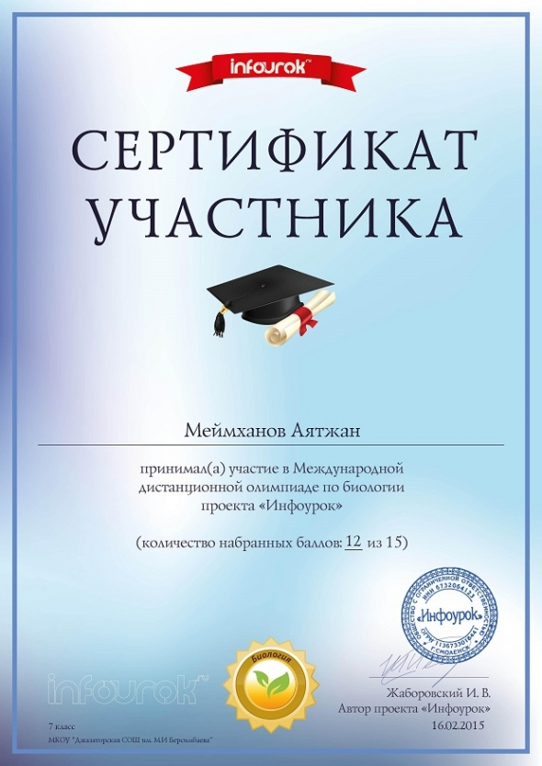
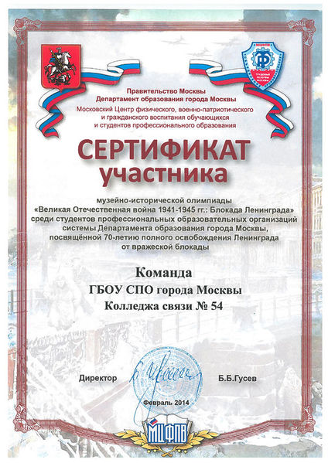
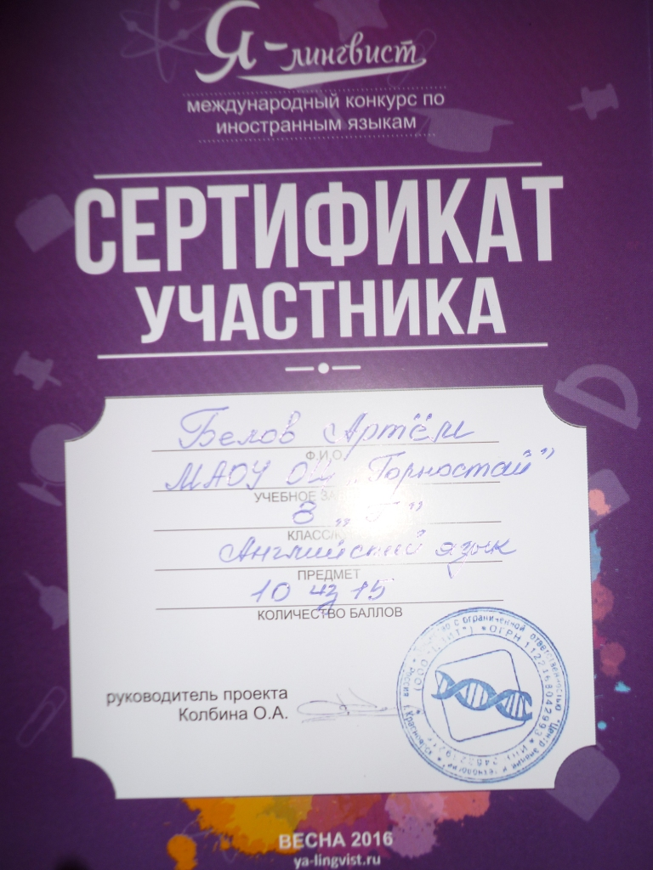
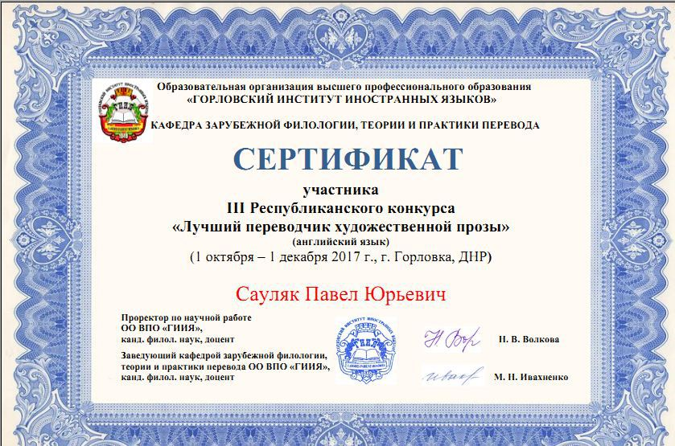
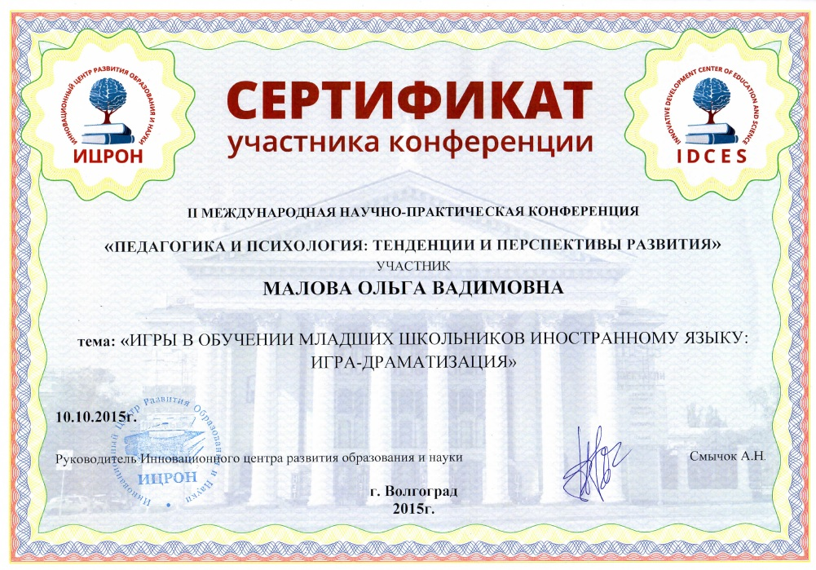
Сертификат участника академии

Slide 51
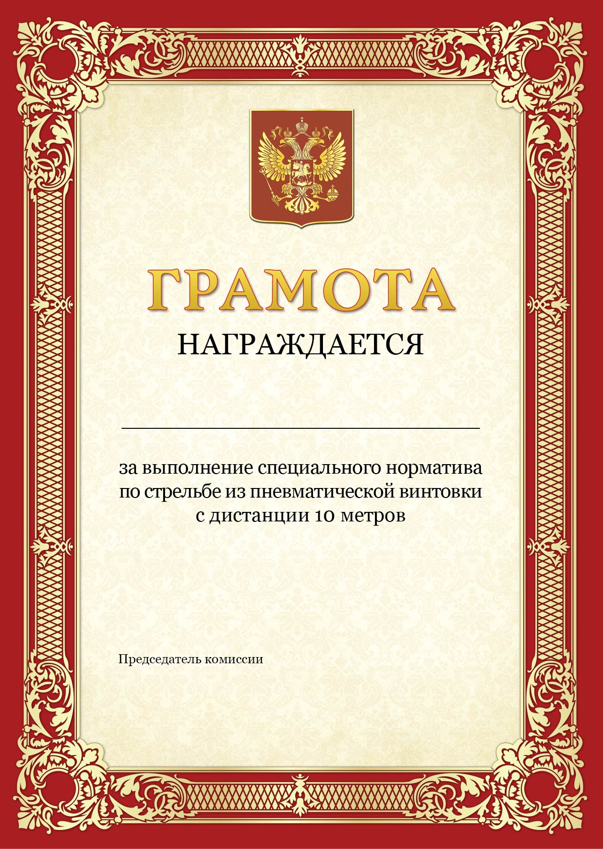
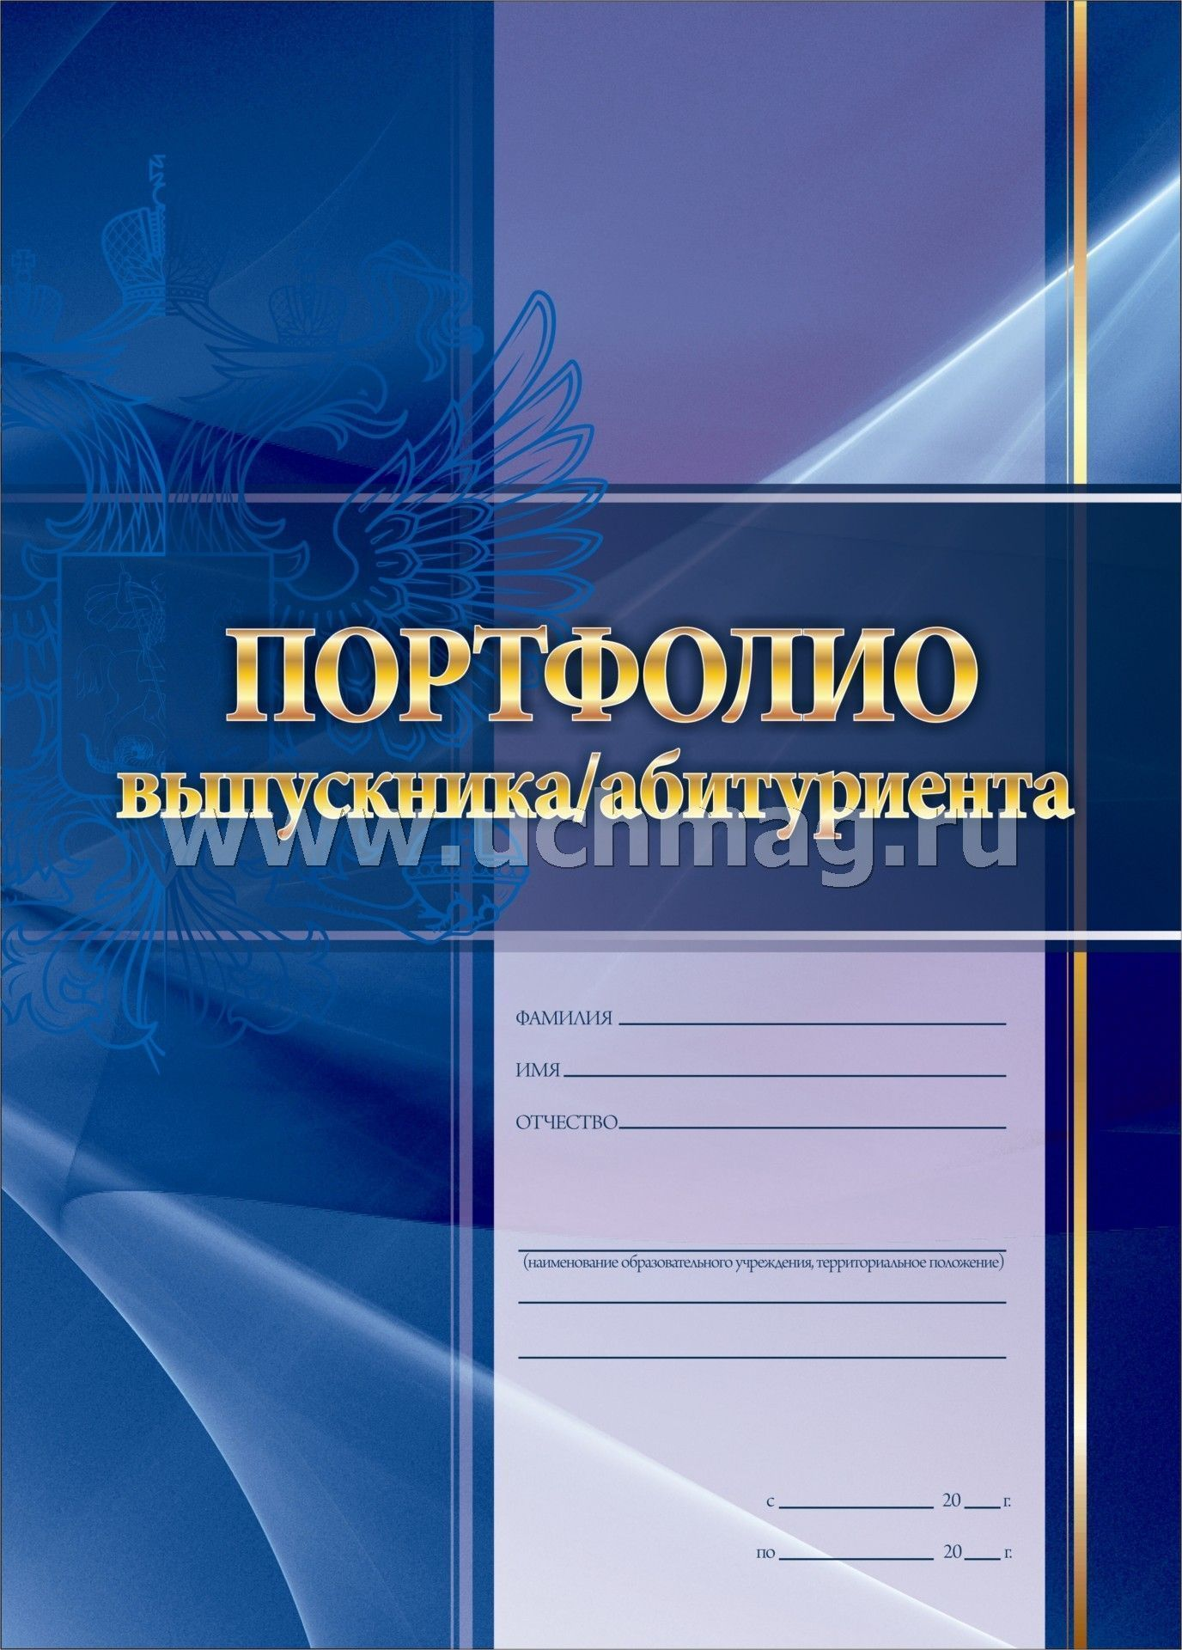
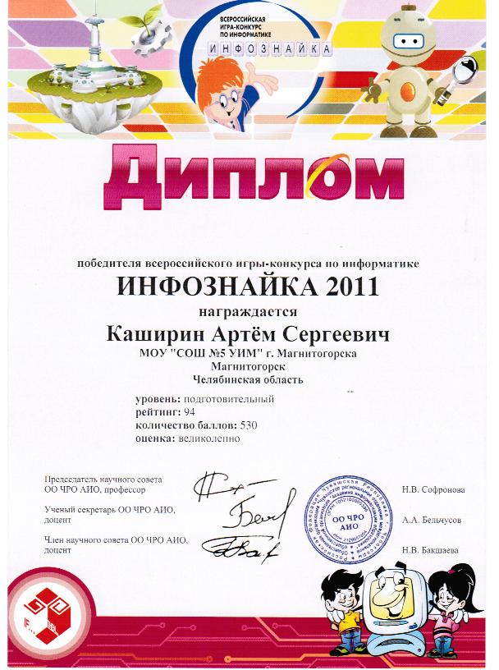
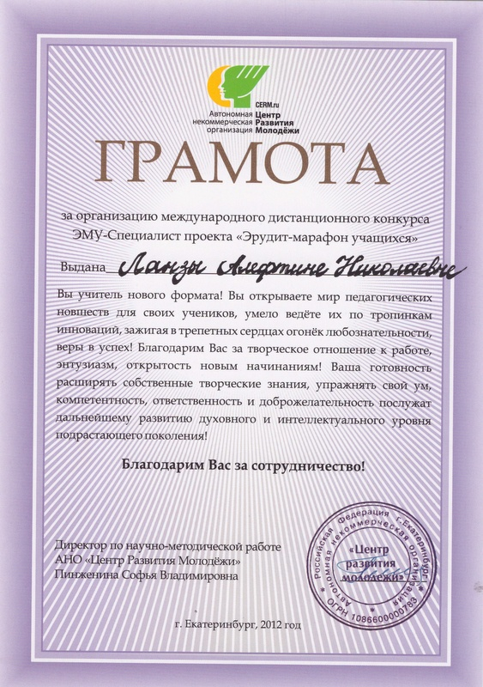
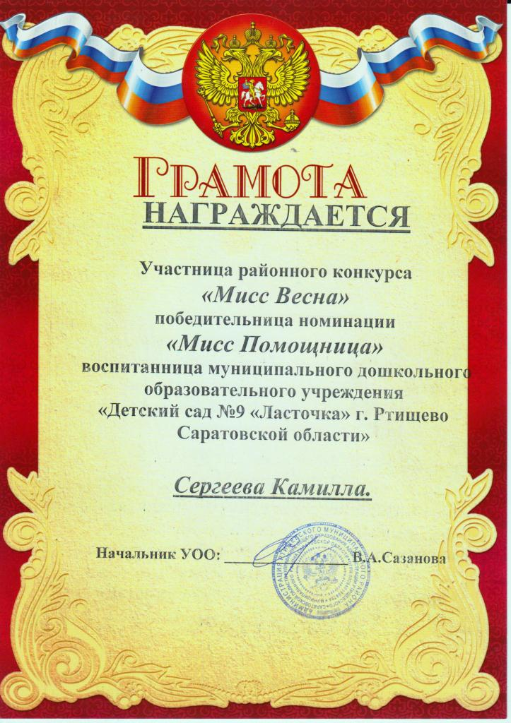
Портфолио абитуриента

Slide 52
План работы школы лингвистики и перевода:
Вид мероприятия: | Время проведения:
Организационное собрание «Начало учебного года в Малой академии лингвистики и перевода» | 19.10.2019
Мастер-класс «Занимательная фразеология английского языка» | 19.10.2019
Мастер-класс «Занимательный итальянский язык» | 26.10.2019
Мастер-класс «Вокруг света» Шри-Ланка | 26.10.2019
Мастер-класс «История и культура стран изучаемого языка» | 09.11.2019

Slide 53
Мастер-класс «Восточная культура и традиции. Секреты китайской письменности» | 23.11.2019
Интерактивная программа «Вокруг света» Китай | 23.11.2019
Мастер-класс «Секреты перевода англоязычных текстов» | 14.12.2019
Мастер-класс «Искусство создания презентации на русском и английском языках» | 21.12.2019
Интерактивная программа «Вокруг света» СНГ | 21.12.2019
Мастер-класс «Понимание аутентичных англоязычных текстов на слух» | 18.01.2020

Slide 54
Мастер-класс «Секреты ораторского искусства» | 01.02.2020
Интерактивная программа «Вокруг света» Арабские страны | 01.02.2020
Мастер-класс «Испанский язык и испаноязычное пространство» | 15.02.2020
Мастер-класс «Литература стран изучаемого языка» | 14.03.2020
Лекция «Французский язык и современное франкофонное сообщество» и Мастер-класс «Поговорим по-французски?» | 28.03.2020
Шоу «Минута славы» Подведение итогов и награждение участников | 28.03.2020

Slide 55
Интерактивная программа «Вокруг света» Африка | 10.04.2020
Интерактивная программа «Вокруг света» Америка | 17.04.2020

Slide 56
План работы школы международных отношений, политологии и регионоведения:
Вид мероприятия: | Время проведения:
Организационное собрание «Начало учебного года в Малой Академии лингвистики и международных коммуникаций» | 19.10.2019
Введение в специальность по направлениям «Международные отношения», «Политология», «Зарубежное регионоведение» | 19.10.2019
Круглый стол «Основные тренды развития мировой политики: проблемы и решения» | 26.10.2019

Slide 57
Интерактивная программа «Вокруг света» Шри- Ланка | 26.10.2019
Мастер-класс «Секреты общения в современном мире» | 09.11.2019
Эвристическая беседа «Религия в современном мире» | 09.11.2019
Интерактивная лекция «Принцип разделения власти в Российской Федерации» | 23.11.2019
Интерактивная программа «Вокруг света» Китай | 23.11.2019
Мастер-класс «Английский язык вокруг нас» | 14.12.2019

Slide 58
Круглый стол «Мегасобытия и политика» | 14.12.2019
Практическое занятие «В ожидании чуда: знакомимся с английским Рождеством» | 21.12.2019
Интерактивная программа «Вокруг света» СНГ | 21.12.2019
Интерактивная лекция «Демократия: теория и практика» | 18.01.2020
Speed dating | 18.01.2020
Мастер-класс «Путешествие в англоговорящий мир» | 01.02.2020

Slide 59
Интерактивная программа «Вокруг света» Арабские страны | 01.02.2020
Интерактивное занятие «Природа, экономика, язык и культура англоговорящих стран» | 15.02.2020
Видеобатл- «Россия – НАТО» | 15.02.2020
Лекция «СССР и образование КНР» | 29.02.2020
Мастер-класс «Тайны Поднебесной. Все, что нужно знать о Китае и китайском языке» | 29.02.2020
Мастер-класс «Трудности перевода» | 14.03.2020

Slide 60
Киноклуб ЦСА | 14.03.2020
Мастер-класс «Университеты Великобритании» | 28.03.2020
Шоу «Минута славы». Подведение итогов и награждение участников | 28.03.2020
Интерактивная программа «Вокруг света» Африка | 10.04.2020
Интерактивная программа «Вокруг света» Америка | 17.04.2020

Slide 61
Будущие мероприятия института:
Дни испанизации, франкофонии, китайского, итальянского и испанского языков | февраль – апрель 2020
Финальный этап олимпиады "Прометей" | март 2020
Театральные сезоны: "Лица и маски", "Выходи на Бис", "Внимание: Ваш выход", "Драм Star" | апрель 2020
День славянской письменности | май 2020
Конкурс на лучший перевод | май 2020
Концерт "Чему мы научились за год" | май 2020

Slide 62
ILIC International Fest
Участники Малой академии смогут окунуться в мир иностранных языков и культур.
На фестивале наши друзья будут иметь возможность познакомиться с культурами разных стран, послушать лекции формата TED. Гости фестиваля смогут выбрать наиболее интересные лекции или послушать все.
В перерывах будут проводиться мастер-классы и конкурсы от организаторов фестиваля.
Дата проведения: декабрь 2019 года
Вход свободный!

Slide 63
Фестиваль «Мы разные, но вместе»
Апрель 2020

Slide 64
Центр социокультурной адаптации студентов

Slide 65
До скорой встречи, друзья!

